Slide 1
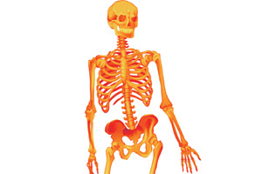
Sistema óseo

Slide 2
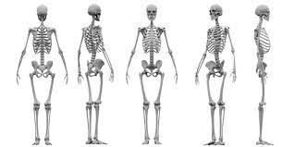

Slide 3
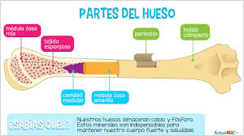

Slide 4
Función de los huesos
1: sostén: los huesos son el soporte de los tejidos blandos, y el punto de apoyo de la mayoría de los músculos esqueléticos.
2: protección: los huesos protegen a los órganos internos, por ejemplo el cráneo protege al encéfalo, la caja torácica al corazón y pulmones.
3: movimientos: en conjunto con los músculos.
4: homeostasis de minerales: el tejido óseo almacena calcio y fósforo para dar resistencia a los huesos, y también los libera a la sangre para mantener en equilibrio su concentración.

Slide 5
5: producción de células sanguíneas: en la médula ósea roja (tejido conectivo especializado)se produce la hemopoyesis para producir glóbulos rojos, blancos y plaquetas.
6: almacenamiento de triglicéridos: la médula ósea roja es reemplazada paulatinamente en los adultos por médula ósea amarilla, que contiene adipocitos.

